Slide 1
Technologie přípravy pokrmů Metody tepelných úprav metoda pečení Mgr. Kamila Kroupová
TPP Illková: str. 25

Slide 2
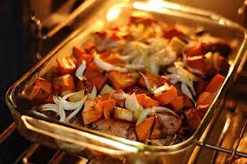
Metoda pečení
Pečení je úprava potravin a pokrmů většinou na tuku, v páře a suchým teplem v uzavřeném prostoru (trouby, pece, remosky, konvektomaty apod.) při teplotě 180 – 300 °C. Podle charakteru připraveného pokrmu pečeme potraviny mnoha způsoby.
Je to:
pečení v troubě
pečení v teplovzdušné troubě
pečení ve smažící pánvi
pečení v keramickém pekáči
pečení na pánvi
pečení v hliníkové fólii – alobalu
pečení v průsvitných pečících foliích
zapékání (gratinování)
pečení na rožni a roštu

Slide 3
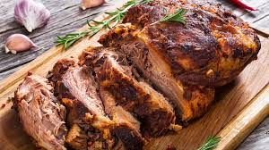
Technologický postup při pečení masa
Očištěné libové maso vložíme do vhodné nádoby.
Kusy masa se kladou asi 2 cm od sebe, aby se utvořila kůrka.
Maso podlijeme vařící tekutinou.
Zpočátku se masa tepelně upravují v přiklopené nádobě, po částečném změknutí se dopékají bez pokličky.
Maso při pečení se podlévá vařící tekutinou a během pečení se polévá šťávou, aby se vytvořila kůrka, která dodává pokrmům chuť, vůni a barvu.
Chuť a vůni masa doplňuje výpek z masa.
https://www.kulinarskeumeni.cz/modul/31/kurz
Pečení masa a klasické pečeně

Slide 4
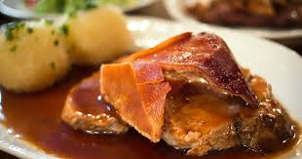
Příprava šťávy
Z výpeku připravujeme šťávu. Maso vytáhneme z pekáče.
Šťávu necháme 10 minut odstát, aby tuk vystoupil na povrch.
Pokud je v pekáči hodně tuku, část odlijeme do jiné nádoby.
Šťávu vydusíme na tuk (odpaříme vodu), zaprášíme hladkou moukou a mouku opražíme.
Zalijeme vodou nebo vývarem, dobře provaříme a dochutíme solí.
Někteří kuchaři mají ve zvyku přidávat trochu rajčatového protlaku na zvýraznění barvy a chuti.
https://www.youtube.com/watch?v=CtVcijgof_0

Slide 5
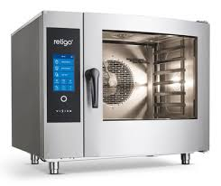
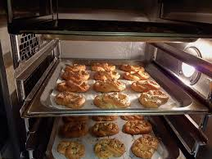
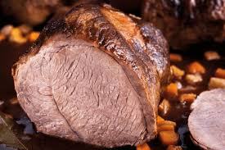
Pečení v konvektomatech
Konvektomaty jsou multifunkční kuchyňská zařízení.
Lze v nich vařit, péci, smažit, sušit, udržovat a ohřívat veškeré druhy pokrmů.
V konvektomatech se pokrmy upravují působením páry a horkého vzduchu.
Nastavením vhodné teploty umožňuje tak pečení s minimálním dohledem.
Výhodou tohoto pečení je možnost přípravy pokrmů v několika vrstvách nad sebou. Teplota je v celém prostoru trouby stejná.
Pokrmy upravované v teplovzdušných troubách jsou velmi chutné a šťavnaté.
Na ovládacím panelu nastavíme teplotu pro přípravu jednotlivých pokrmů.
Kontrolu pečení můžeme provádět prosklenými dvířky.
https://www.kulinarskeumeni.cz/modul/40/kurz
https://www.kulinarskeumeni.cz/modul/54/kurz

Slide 6
Pečení na pánvi
Na pánvi pečeme zpravidla maso – do rozpáleného tuku (200 ºC) vkládáme maso a opékáme ze všech stran.
Dbáme na to, aby pánev i tuk byly dobře rozpálené, jinak by se maso přichytávalo na dno a vytékala by z něho šťáva.
Pro pečení na pánvi používáme maso porcované na plátky nebo maso vcelku.
Tento způsob úpravy se používá při přípravě anglickým způsobem, kdy maso zůstává uvnitř růžové. Můžeme takto připravovat steaky z hovězího masa.
Při obracení masa používáme obracečku nebo kleště. Do masa nikdy nepícháme.
Pro pečení na pánvi používáme vždy tuky k této tepelné úpravě určené.
https://www.kulinarskeumeni.cz/modul/7/kurz Jak opékat na pánvičce

Slide 7
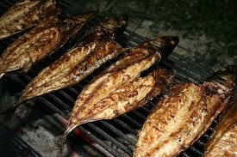
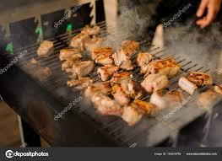
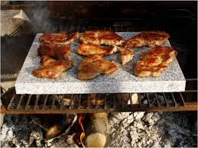
Pečení masa na roštu
Na roštu upravujeme potraviny okořeněné a zpravidla nakrájené na porce.
Touto tepelnou úpravou připravujeme hlavně maso.
Vhodná jsou kuřata, ryby, hovězí, telecí, vepřové maso a různé druhy uzenin.
Pro přípravu na roštu používáme elektrické grily nebo grily na dřevěné uhlí

Slide 8
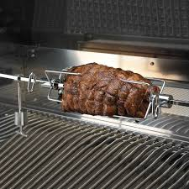
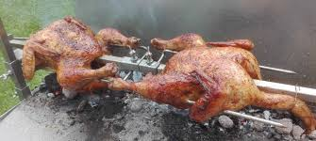
Pečení masa na rožni
Rožeň je kovová tyč, poháněná elektricky nebo plynem.
Vyhřívání je zdola nebo ze stran. Před úpravou masa je nutné zdroj tepla hodně rozpálit.
Vyšší teplota je nutná proto, aby se na připravovaném mase rychleji vytvořila kůrka, která zabraňuje nadměrnému odkapávání šťávy.
Pod upravovaným masem je vždy na dně miska, do které se odkapávající šťáva zachycuje.
Dáváme pozor, aby šťáva neodkapávala do ohně nebo na tepelný zdroj.
Přepálená šťáva by nepříznivě ovlivnila chuť masa.

Slide 9
Zapékání – gratinování
Zapékáním (gratinováním) upravujeme pokrmy již předem tepelně upravené.
Tato tepelná úprava je velmi rychlá.
Zapékáme nejrůznější druhy potravin např. :
- masa vařená, dušená nebo opečená, krájená na plátky, kostky či nudličky, doplněná zeleninou nebo různými míšeninami z masa, vnitřností či zeleniny. Na pokrytí používáme šunku, strouhaný nebo plátkový sýr (Niva, Eidam atd.).
- těstoviny uvařené, doplněné masem, uzeninou, zeleninou, vše zalité různými
sýrovými omáčkami.
- různé druhy zeleniny, krátce povařené a doplněné sýrovou omáčkou nebo pokryté
strouhaným či plátkovým sýrem jako např. brokolice, květák, chřest nebo směsi zeleniny.
- měkké ovoce, zalité nízkou vrstvou piškotového těsta nebo bílkového sněhu, který
může být doplněn ovocem, vanilkou apod.
K rychlému zapékání používáme salamandr. Je to zařízení podobné grilu, má však jen
vrchní vytápění. Salamandr se používá v podnicích veřejného stravování pro krátké uchování teplých pokrmů na mísách těsně před výdejem.
Pro tyto účely se též využívají mikrovlnné trouby vybavené grilem nebo konvektomat.
https://www.kulinarskeumeni.cz/modul/54/kurz

Slide 10
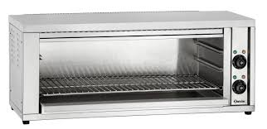
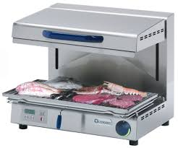
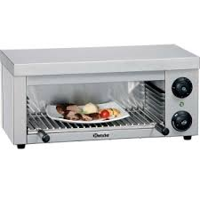
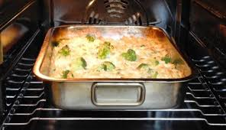
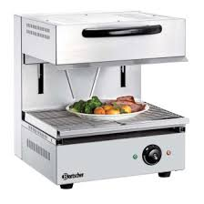

Slide 11
Pečení masa na rožni
Rožeň je kovová tyč, poháněná elektricky nebo plynem.
Vyhřívání je zdola nebo ze stran. Před úpravou masa je nutné zdroj tepla hodně rozpálit.
Vyšší teplota je nutná proto, aby se na připravovaném mase rychleji vytvořila kůrka, která zabraňuje nadměrnému odkapávání šťávy.
Pod upravovaným masem je vždy na dně miska, do které se odkapávající šťáva zachycuje.
Dáváme pozor, aby šťáva neodkapávala do ohně nebo na tepelný zdroj.
Přepálená šťáva by nepříznivě ovlivnila chuť masa.

Slide 12
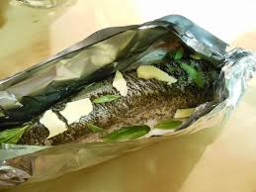
Pečení v alobalu
Maso v alobalu vkládáme vždy do dobře vyhřáté trouby nebo na rošt.
Doba tepelné úpravy je závislá na druhu a části masa.
Nejkratší dobu úpravy vyžaduje maso telecí, ryby, drůbež a maso z pravé svíčkové.
Postup – alobal ustřihneme do tvaru obdélníka, čtverce nebo srdíčka.
Ustřižený tvar musí být dostatečně velký – asi trojnásobný, aby se maso dalo dobře uzavřít a šťáva nevytékala.
Do středu alobalu vložíme maso s případným doplněním.
Alobal přehneme a okraje stočíme nahoru.
Alobalem můžeme též vyložit nádobu na pečení, naplnit potravinami a následně překrýt.

Slide 13
Zdroje:
POHLREICH, Zdeněk. Kulinárium. Praha: Sevruga, 2017. ISBN 978-80-906893-0-5.
Technologie přípravy pokrmů 1., Hana Sedláčková, Pavel Vstoupal, Nakladatelství Fortuna 2002
Technologie přípravy pokrmů 2., Hana Sedláčková, Nakladatelství Fortuna 2002
Obrázky:
https://d50-a.sdn.szn.cz/d_50/c_img_F_C/26YNJq.jpeg?fl=cro,0,0,485,322%7Cres,1200,,1%7Cwebp,75
https://d50-a.sdn.szn.cz/d_50/c_img_F_E/NavSA.jpeg?fl=cro,0,285,5472,3078%7Cres,1200,,1%7Cwebp,75
https://regiony.rozhlas.cz/sites/default/files/styles/facebook/public/images/02982835.jpeg?itok=5kJRFSEr
https://st3.depositphotos.com/4079177/19357/i/1600/depositphotos_193575764-stock-photo-man-roasting-large-juicy-meat.jpg
https://www.receptyonline.cz/wp-content/uploads/2009/09/151916makrely3.jpg

